Slide 1
Docházkový systém Aktion
Aplikace do mobilu
KITT6
vytvořila Veronika Loudová

Slide 2
Aplikace Aktion
Ke stažení v GooglePlay a AppStore
Aplikace se jmenuje Aktion

Slide 3
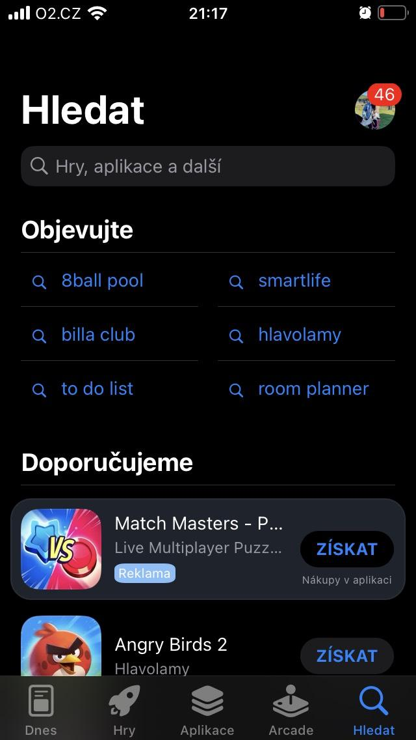
Otevřete si v mobilu aplikaci GooglePlay nebo AppStore (záleží na tom, na jakém operačním systému pracuje Váš telefon).
Do kolonky hledat napíšete text Aktion.

Slide 4
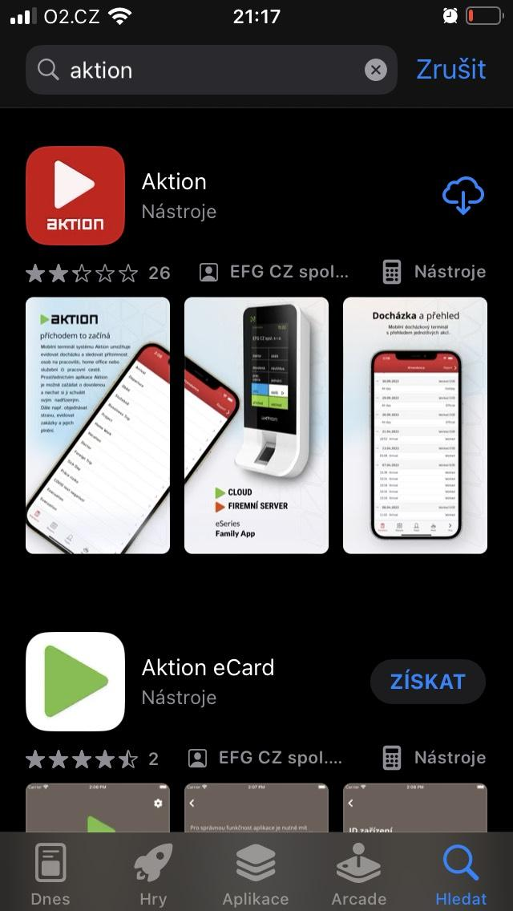
Aplikace se jmenuje Aktion, červená ikona bílý trojúhelník a nápis Aktion
Aplikaci dáte stáhnout.
Když je aplikace stažená, otevřete ji.

Slide 5
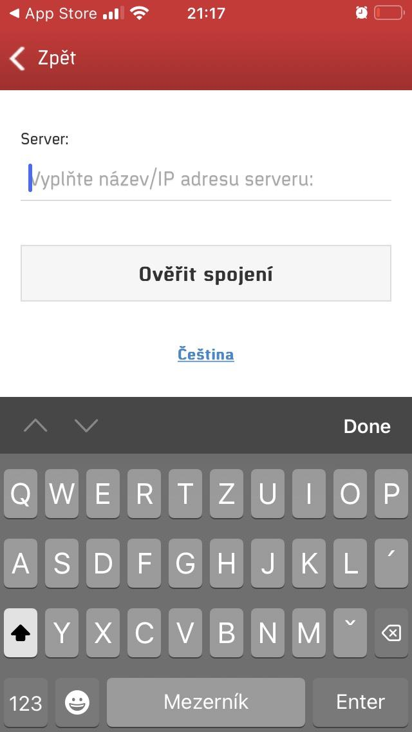
Následně se ocitnete na této ploše.
Do pole ,,Vyplňte název/IP adresu serveru:“ vložíte níže uvedený odkaz:
dochazka.praha6.cz:1390

Slide 6
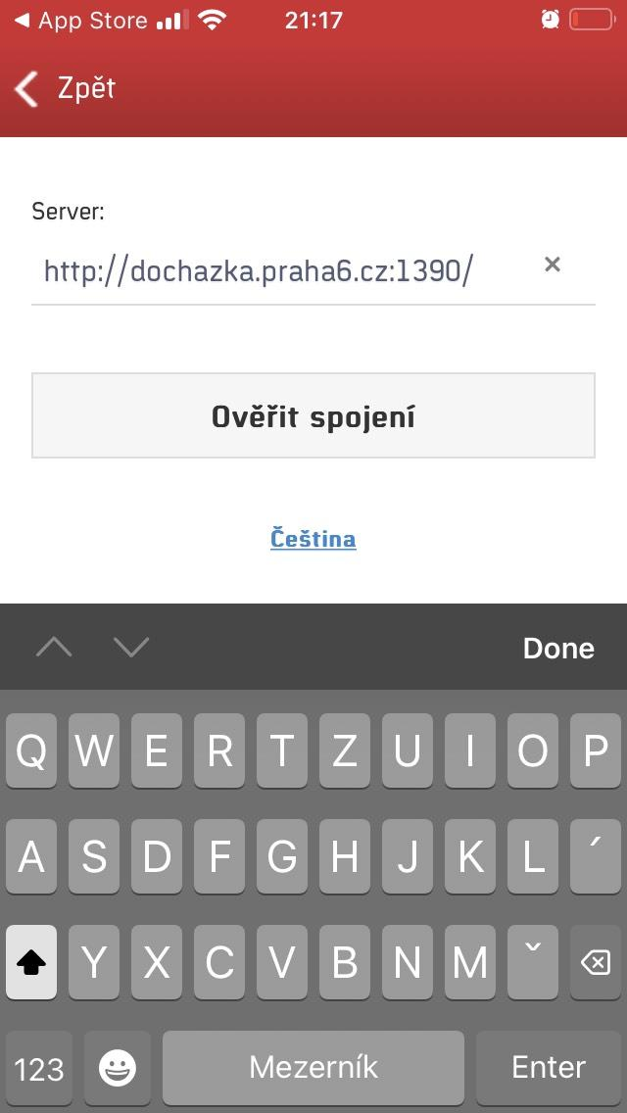
Následně kliknete na ikonu ,,Ověřit spojení“.

Slide 7
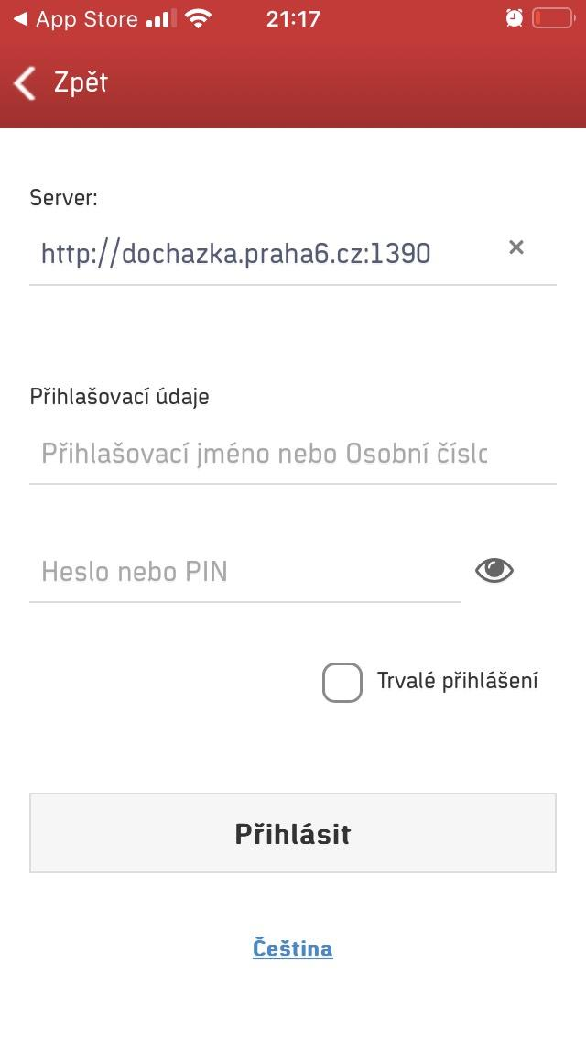
Objeví se Vám takováto stránka.
Přihlašovací údaje -Přihlašovací jméno nebo Osobní číslo je stejné jako do počítače (5 písmen z příjmení a 2 z křestního jména).
  *všechna písmena v přihlašovacích údajích musí být psaná malým písmem.
Heslo nebo PIN je stejné jako heslo do počítače.

Slide 8
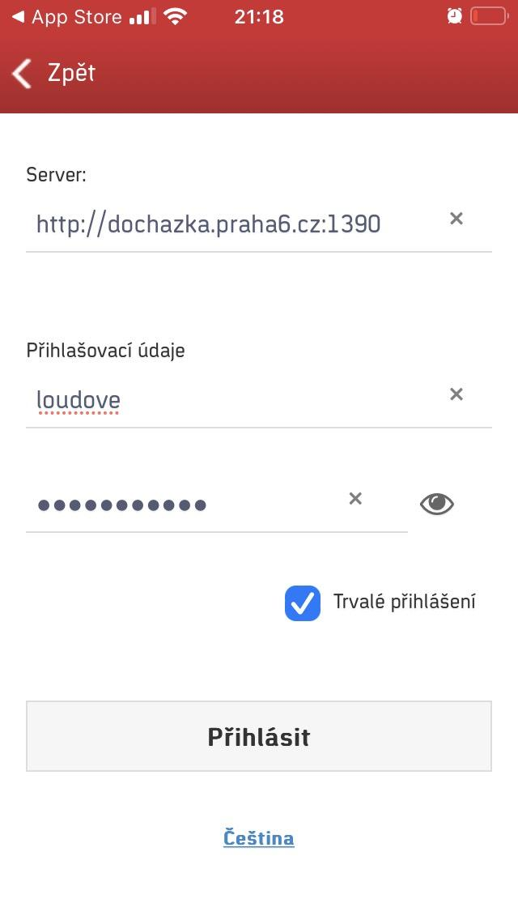
Následně kliknete na ikonu ,,Přihlásit“.

Slide 9
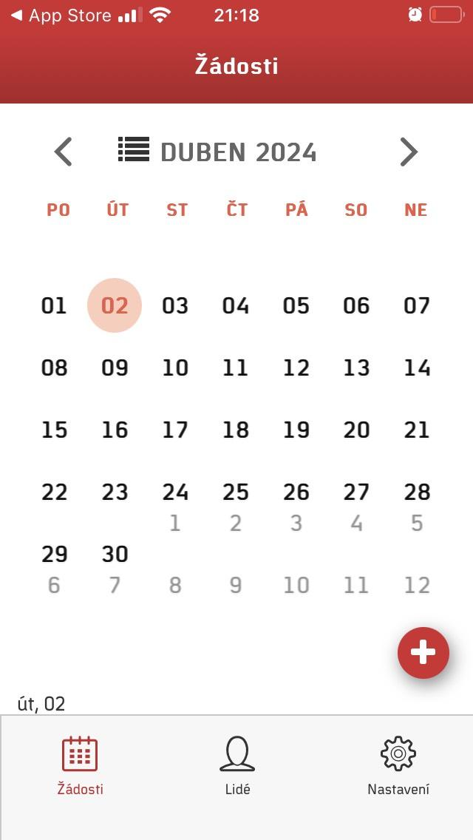
Následně se ocitnete v elektronické podobě, docházkového systému Aktion.
Požadavky se v docházkovém systému doplňují stejně jako v zobrazení přes PC.
Pro doplnění využijte ikony +.

Slide 10
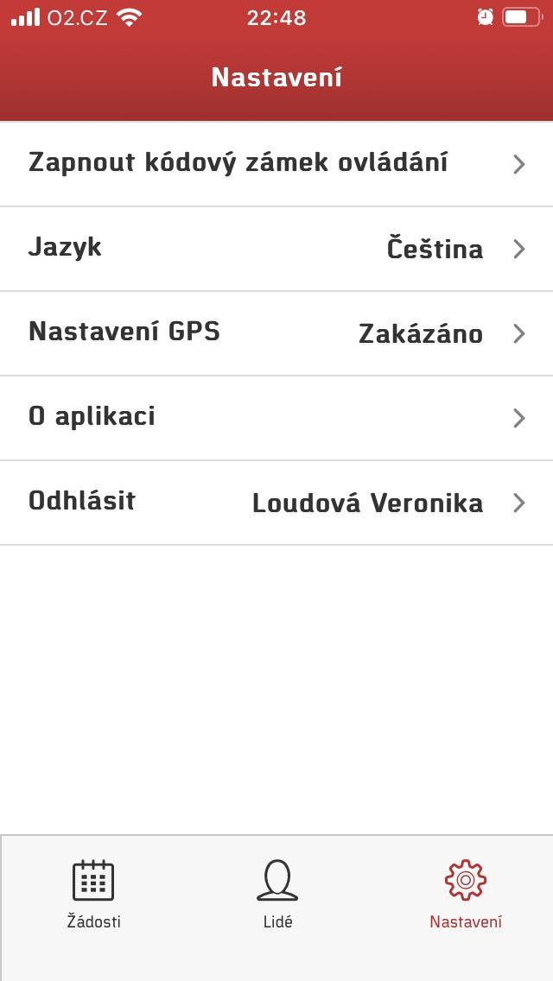
Doporučení s ohledem na GDPR.
V nastavení, do kterého se dostanete prostřednictvím ozubeného kolečka v pravém dolním roku, doporučujeme v ,,Nastavení GPS“ doporučujeme nastavit ,,Zakázáno“. Pokud tak neučiníte, je vidět odkud jste data do aplikace zadali.

Slide 11
V případě dotazů se obracejte na email: veronika.loudova@kitt6.cz

